Slide 1
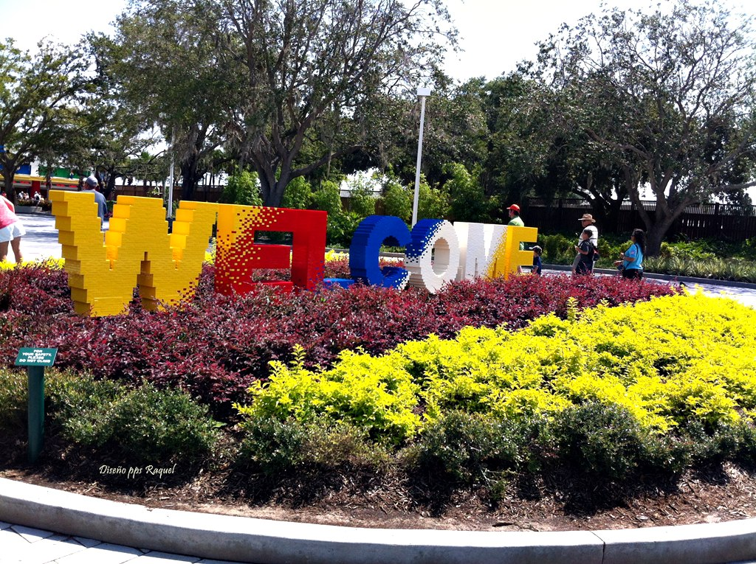



Esta es una creación de Raquel

Slide 2
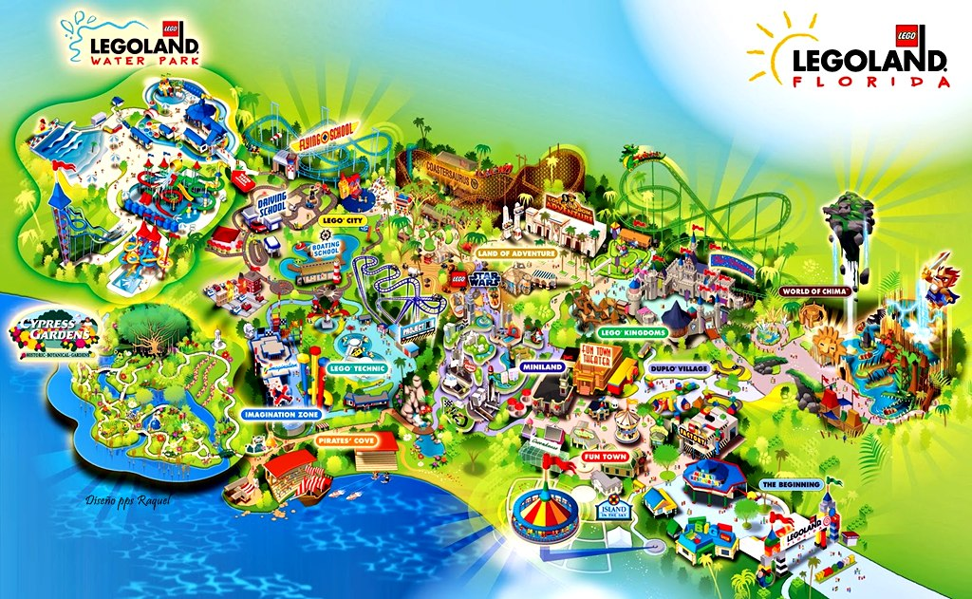


Slide 3
Imagínate un parque de atracciones donde la principal materia prima son… ¡Legos! Por supuesto, esto sólo sería posible en los parques de Legoland.
El parque en la Florida Central es el más grande de todos, California, Dinamarca, Reino Unido, Alemania y Florida- con 150 acres de pura diversión creada especialmente para familias. Los parques de Legoland se distinguen por estar dirigidos a un público más joven, entre las edades de 2 a 12 años, con atracciones donde los límites de altura no son inalcanzables para los pequeñines.
El parque está localizado en Winter Haven, entre las ciudades de Orlando y Tampa, a 45 minutos de cada una.
Con más de 55 atracciones y espectáculos se divide en 10 zonas temáticas.
The Beginning o EL Comienzo, ubicada en la entrada del parque, donde se destaca una plataforma que se extiende a 100 pies de alto desde donde tendrás una vista del parque completo. Aquí también encontrarás una de las tiendas más grandes de Lego del mundo

Slide 4
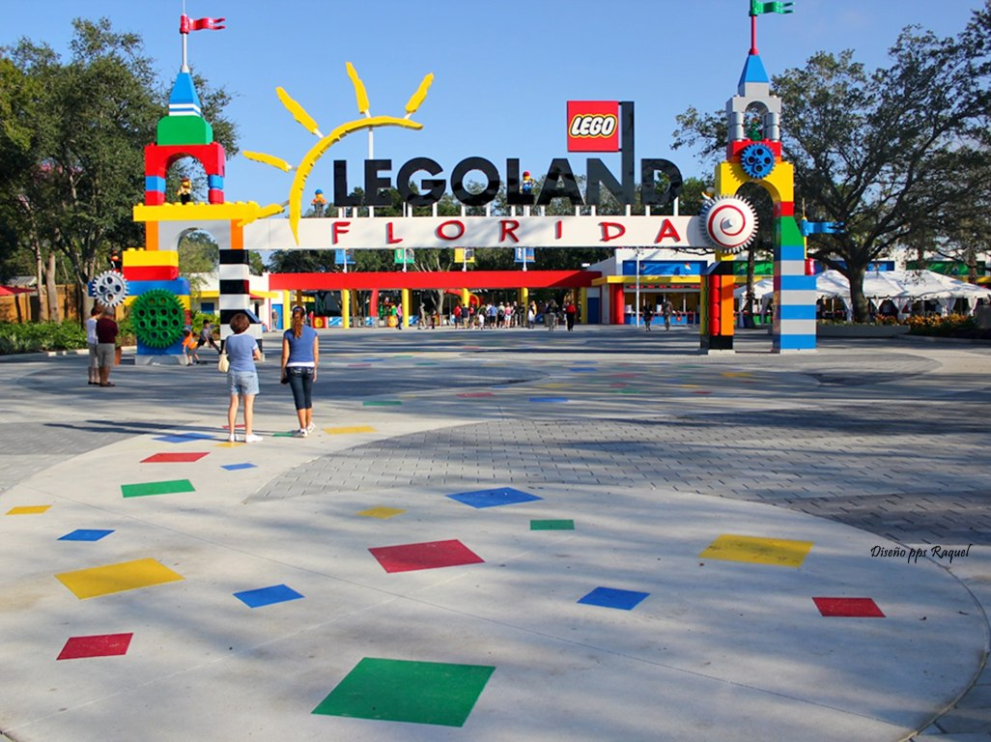


Slide 5

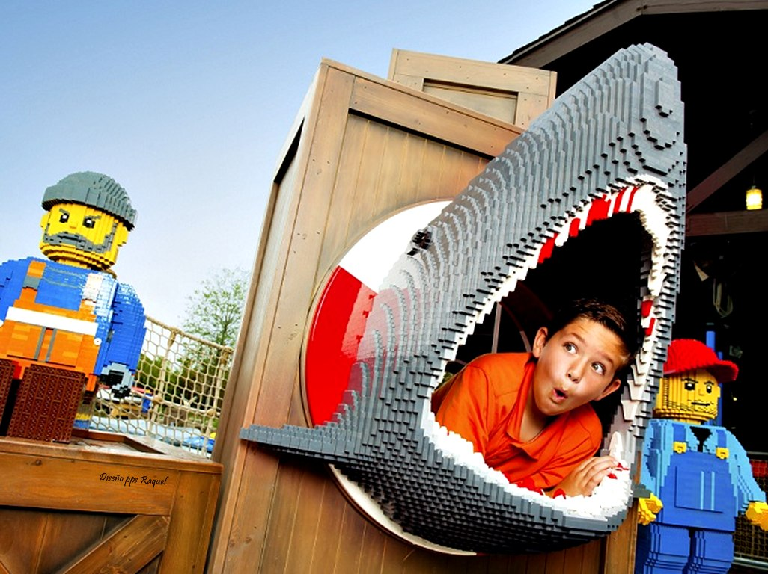

Slide 6
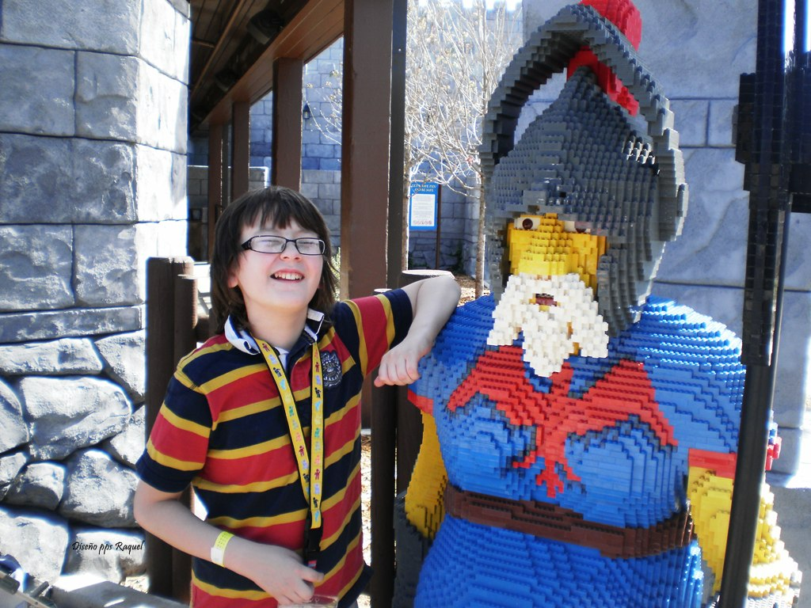


Slide 7
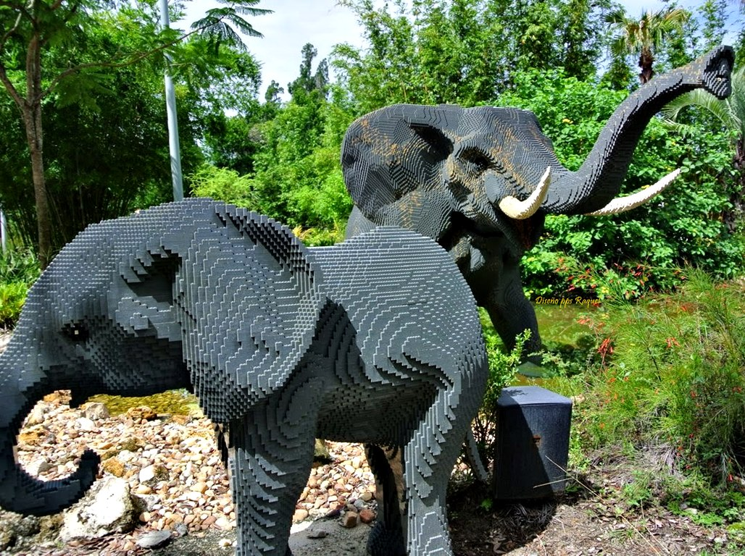


Slide 8
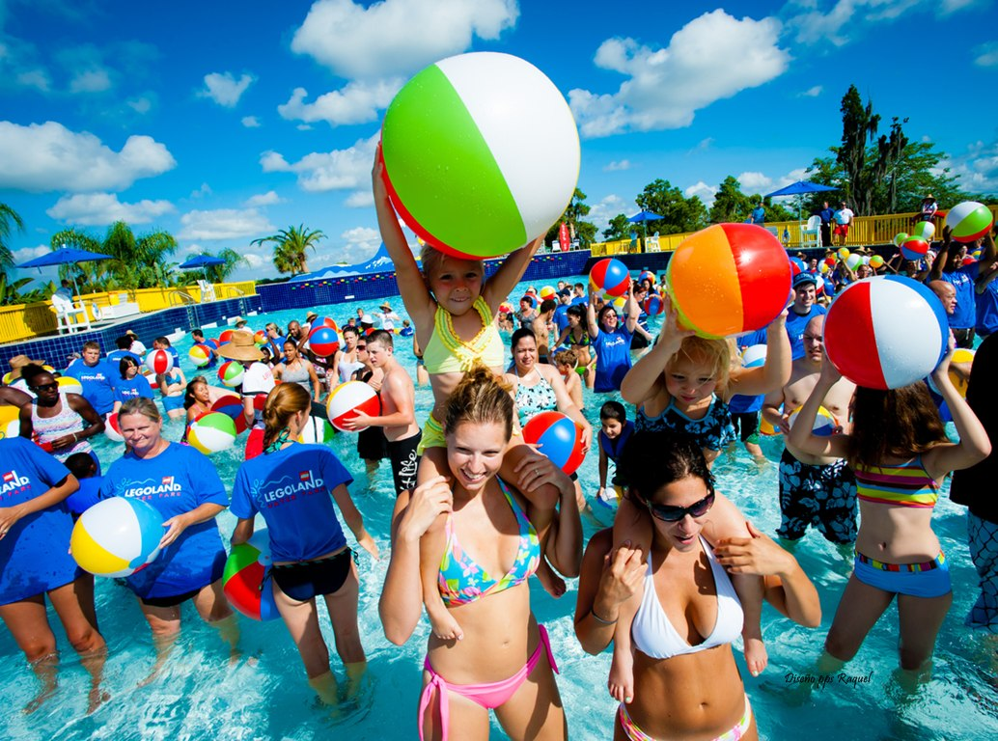


Slide 9
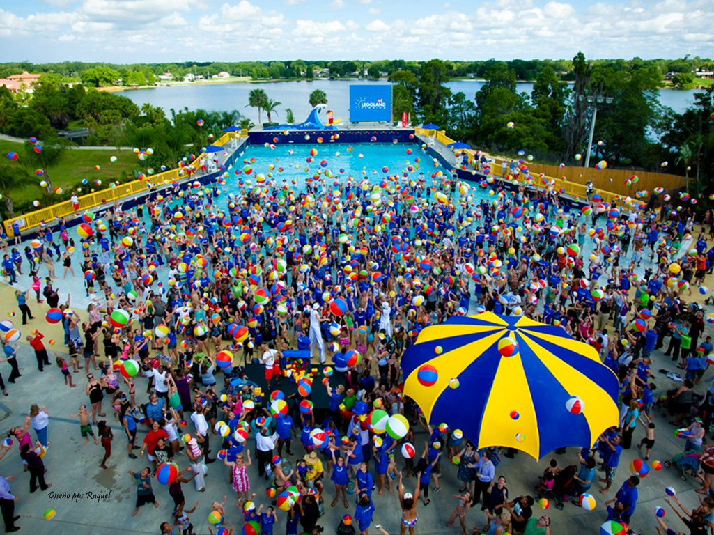

Slide 10
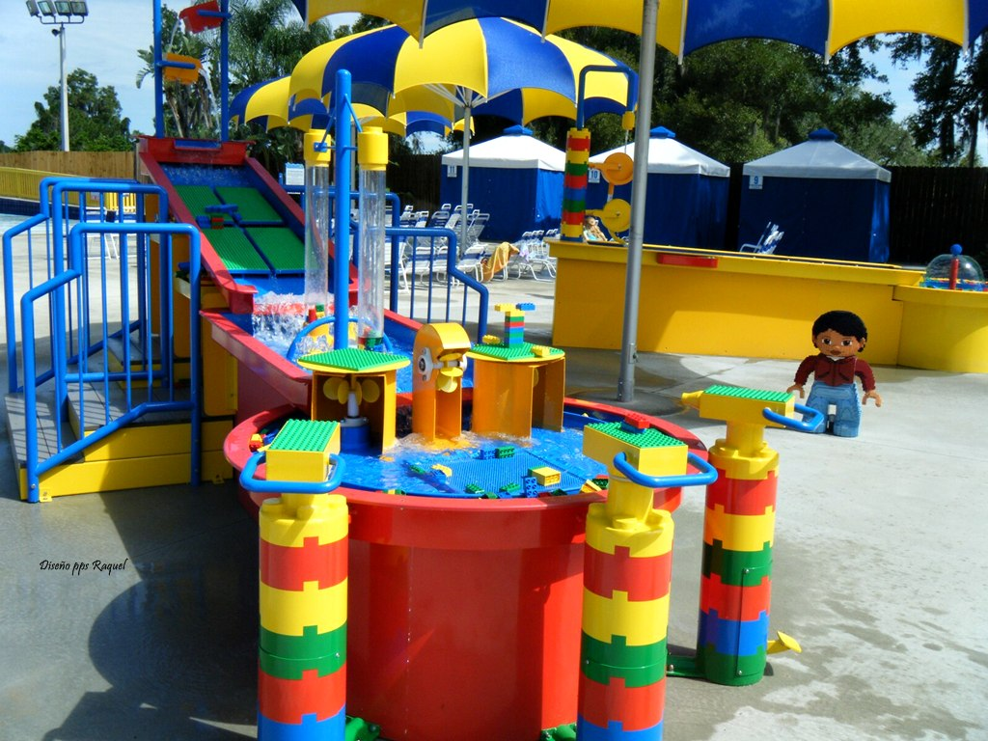


Slide 11

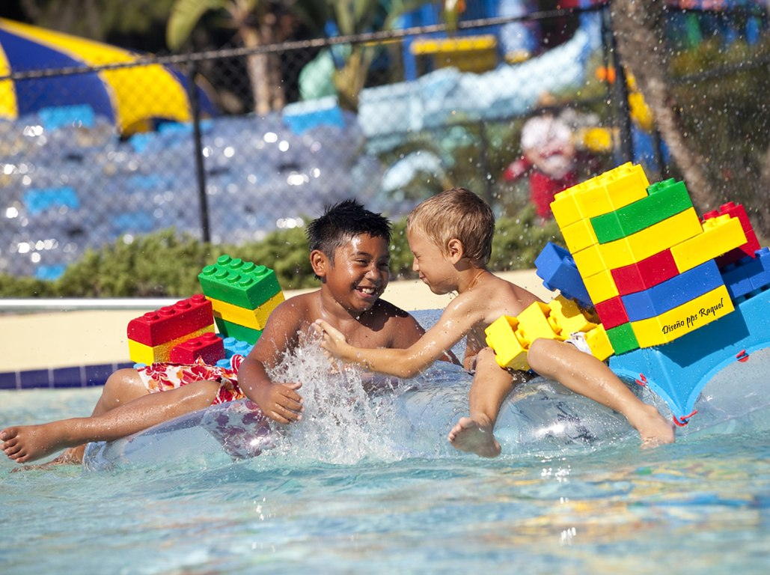

Slide 12
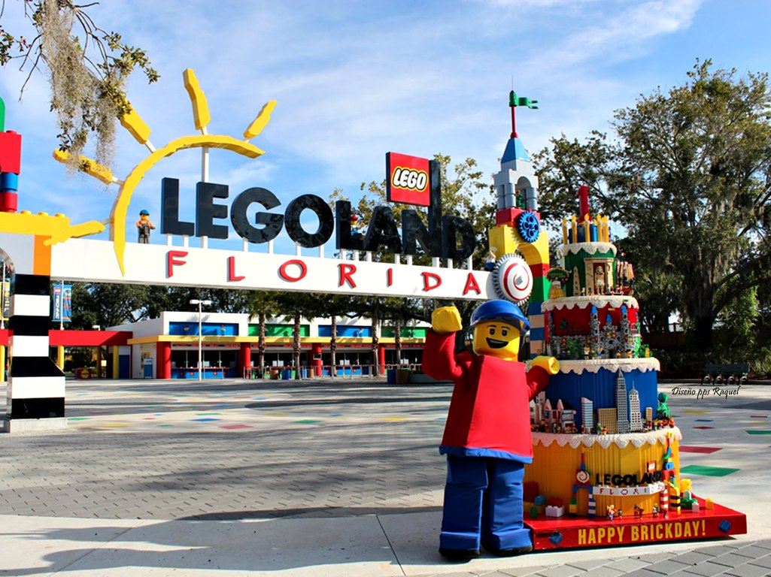


Slide 13
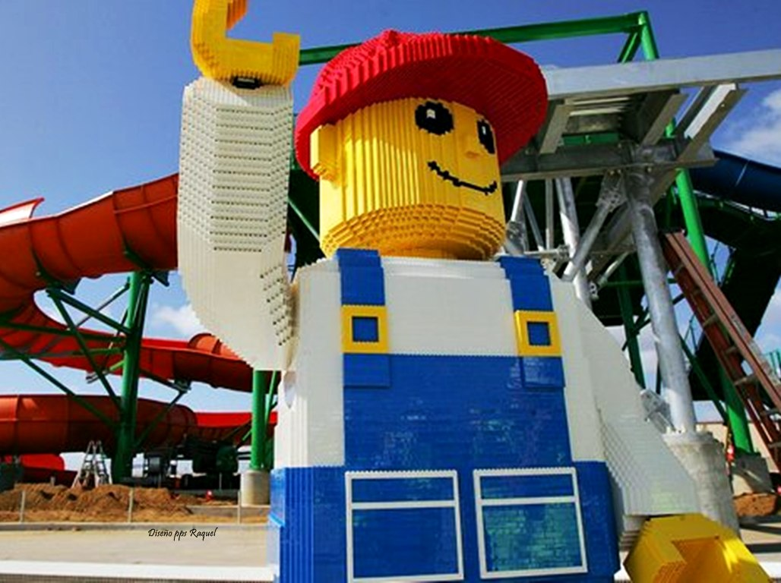

Slide 14
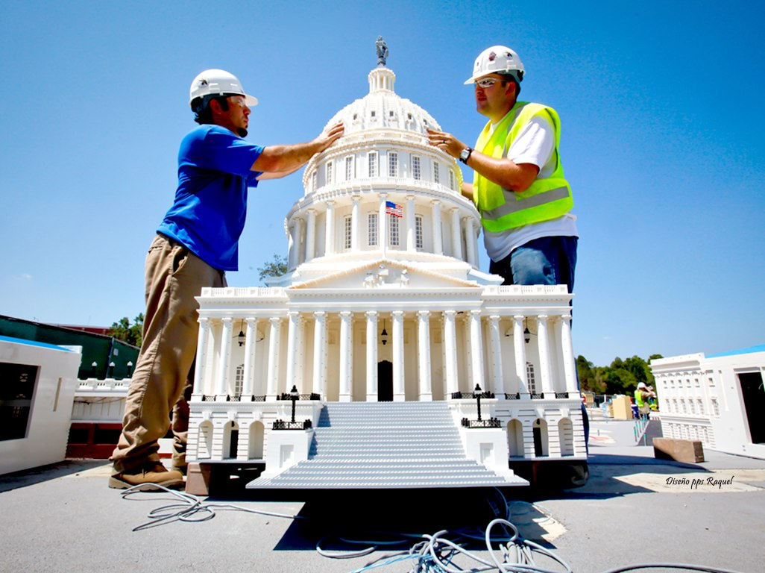

Slide 15
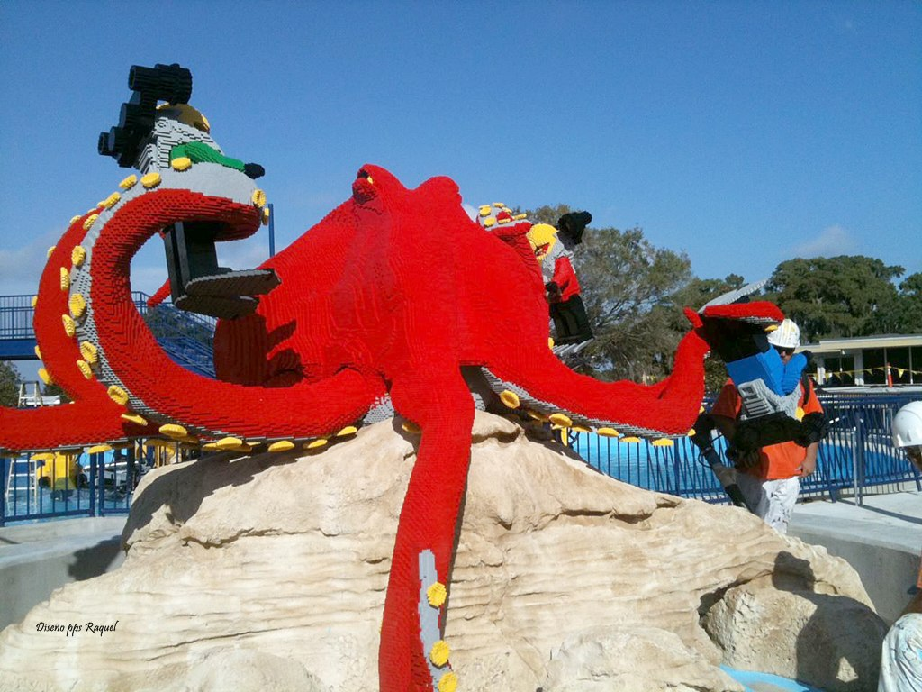

Slide 16
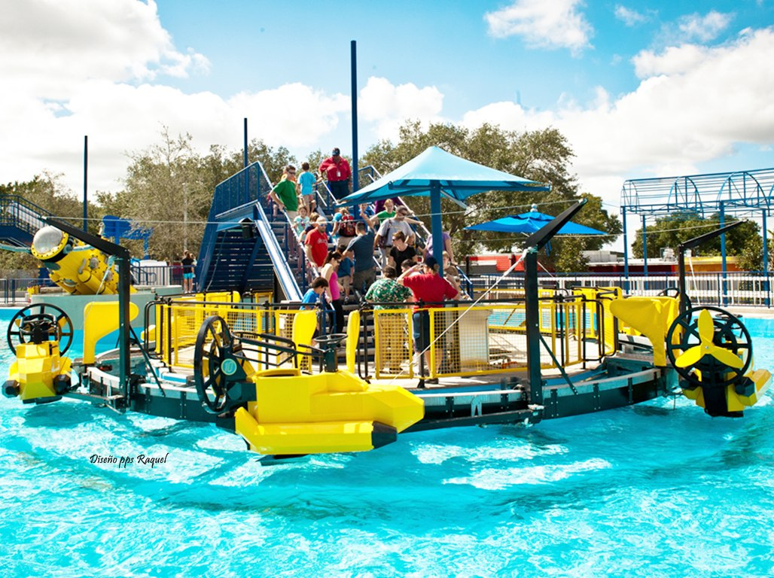


Slide 17


Slide 18

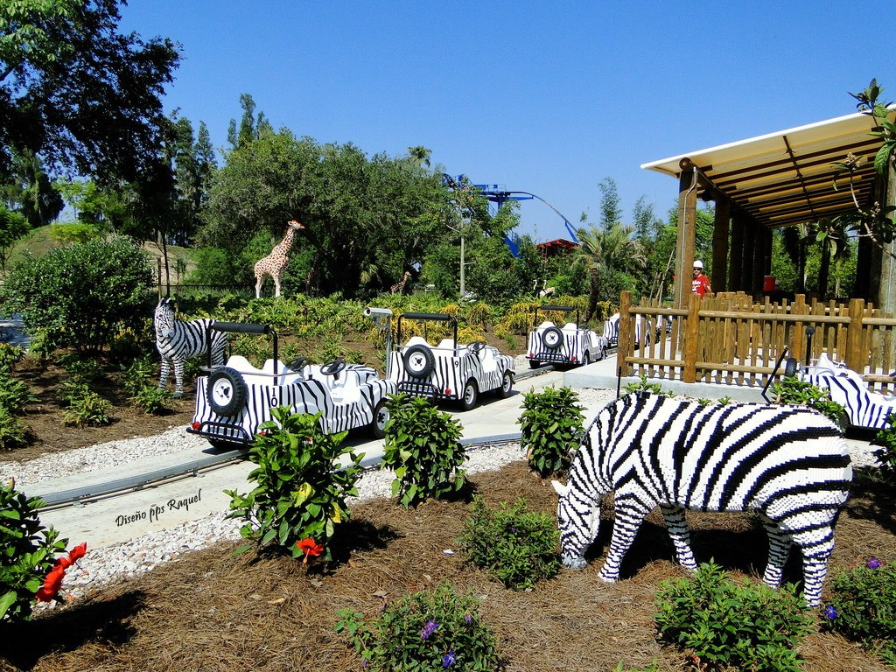

Slide 19
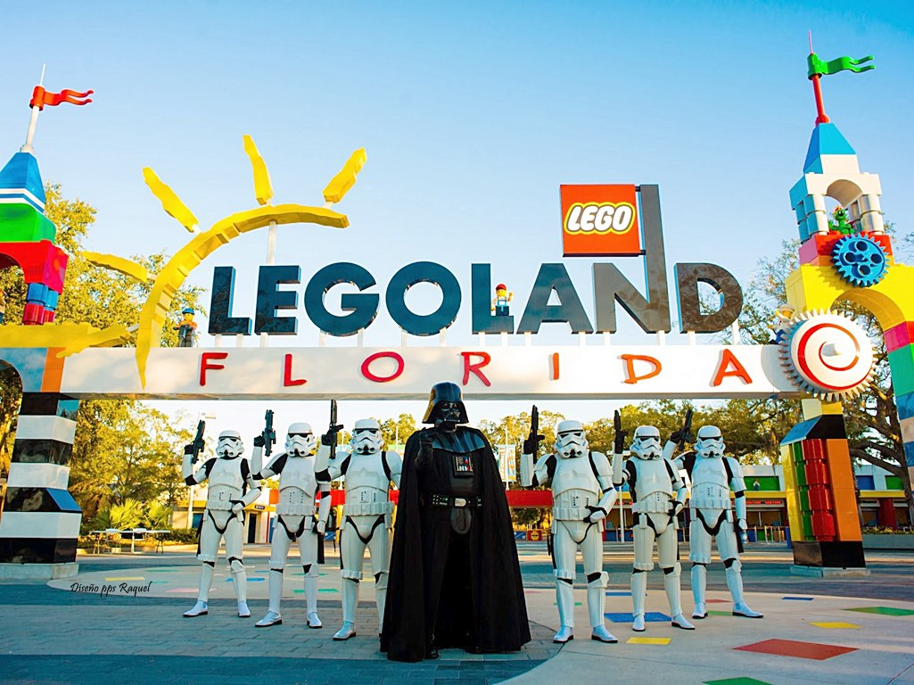


Slide 20
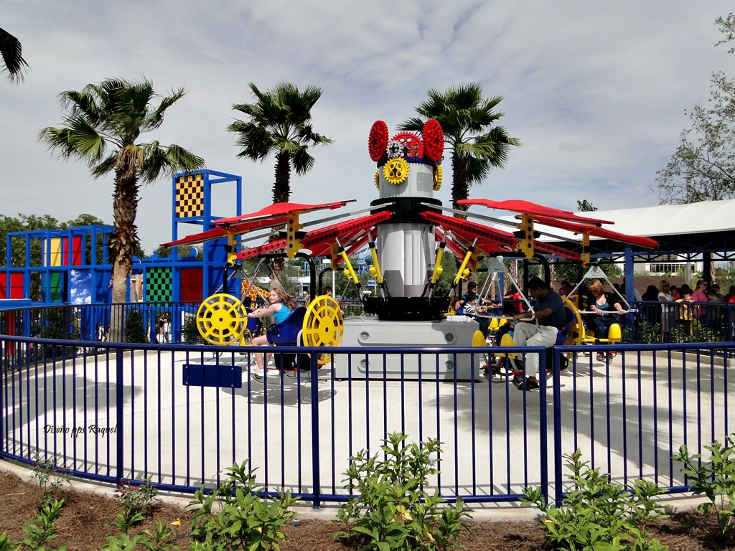


Slide 21
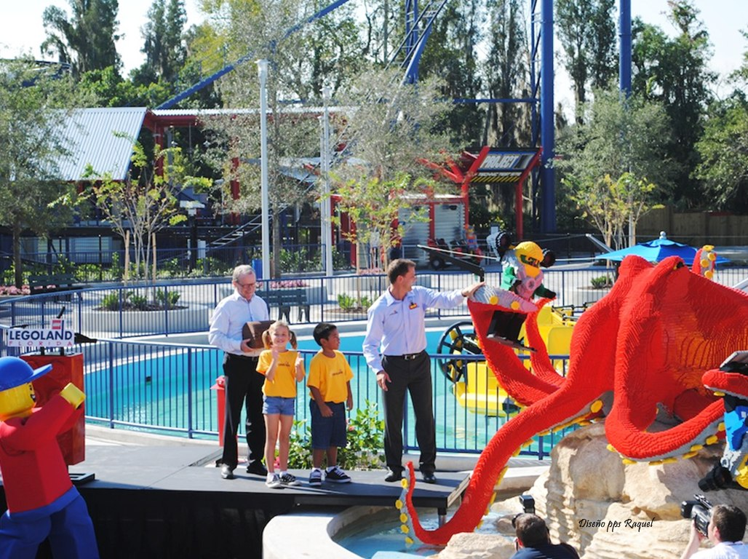

Slide 22
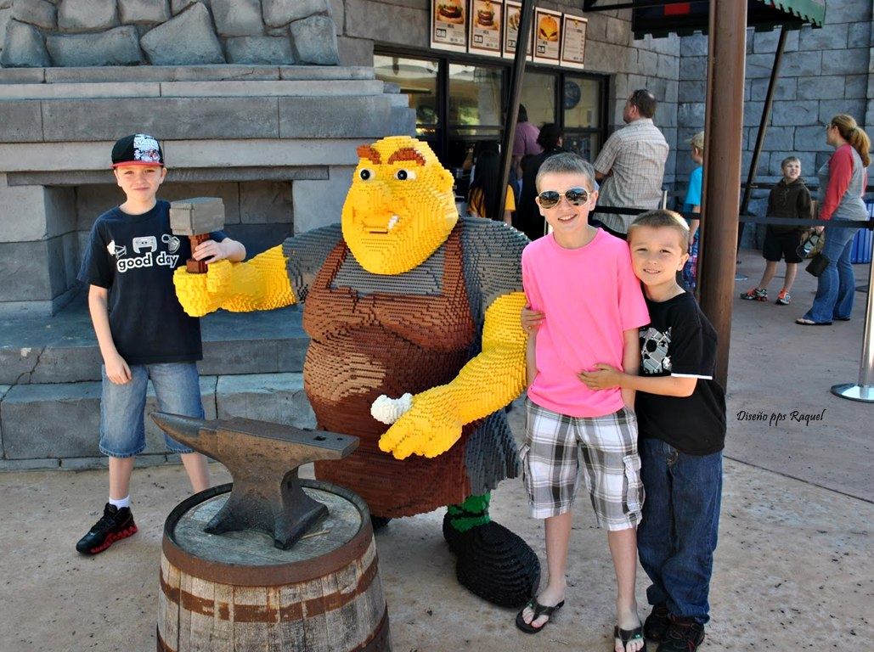


Slide 23
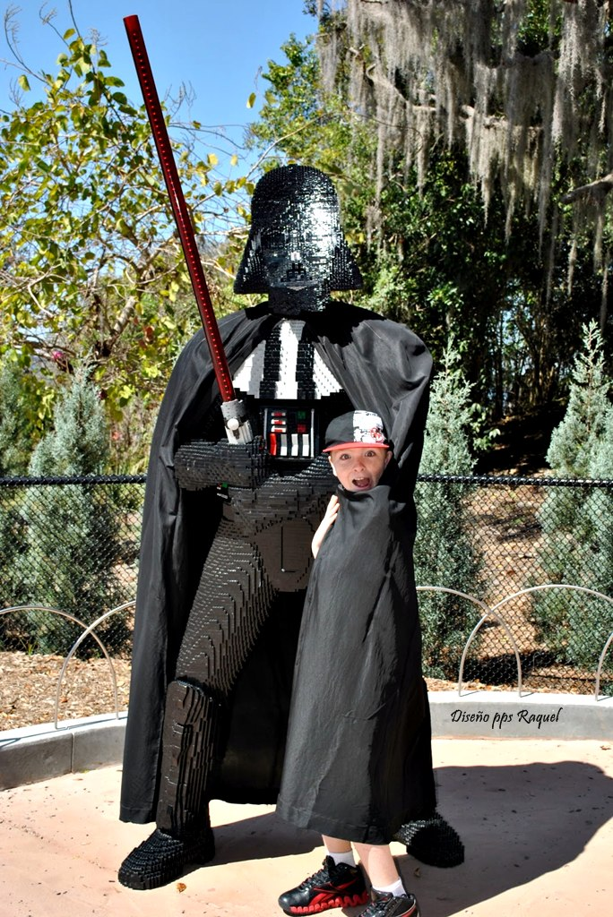

Slide 24
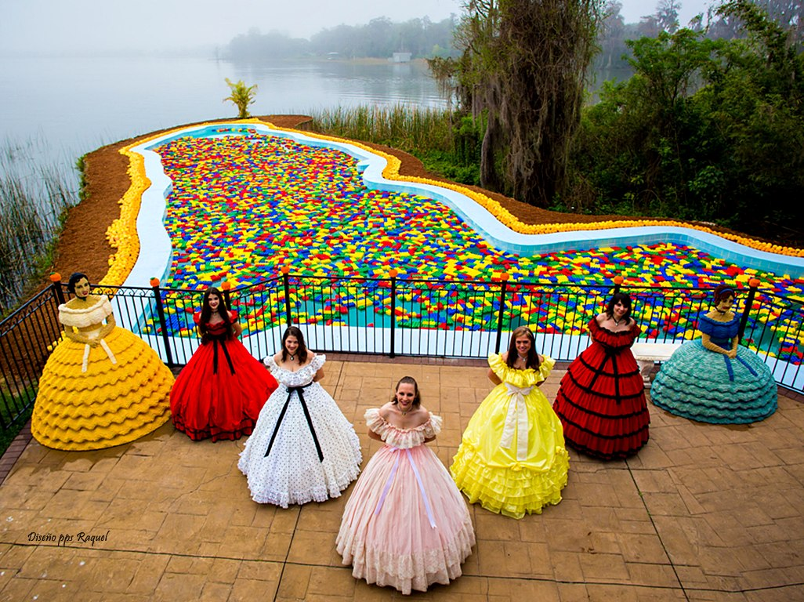

Slide 25
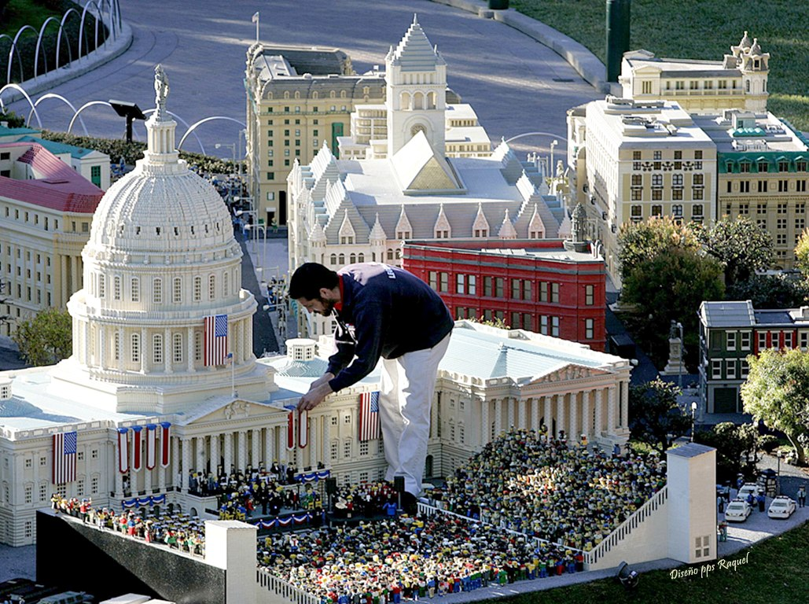


Slide 26
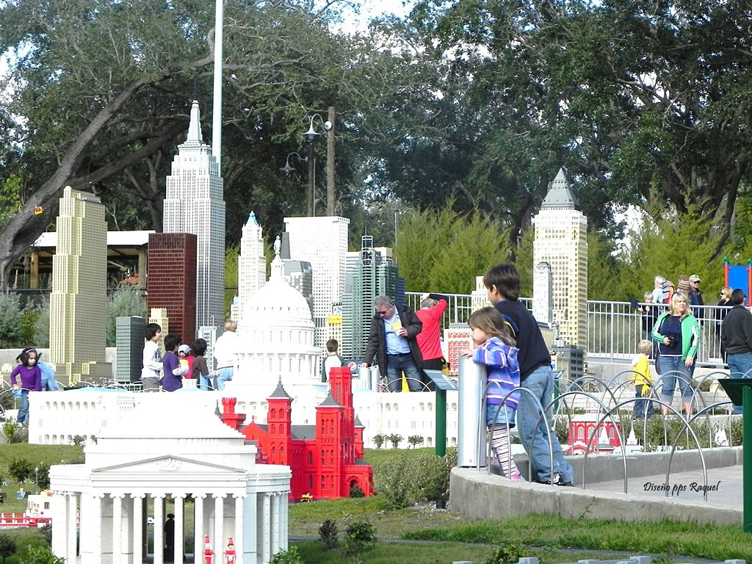

Slide 27
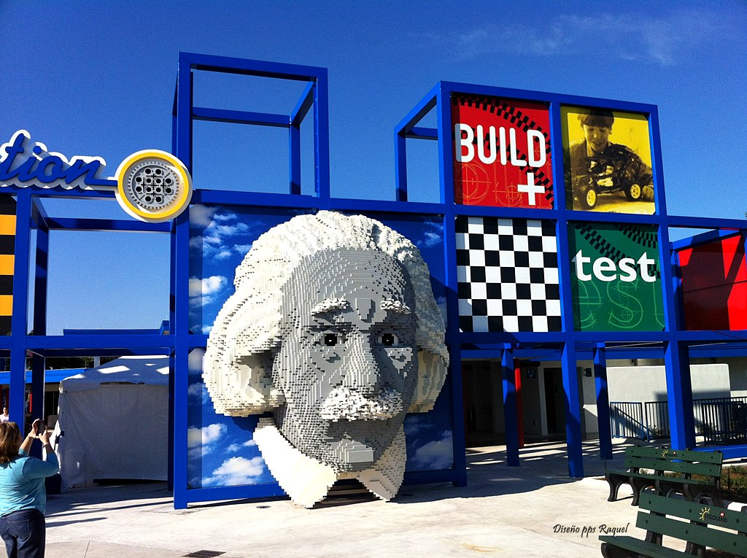



Slide 28
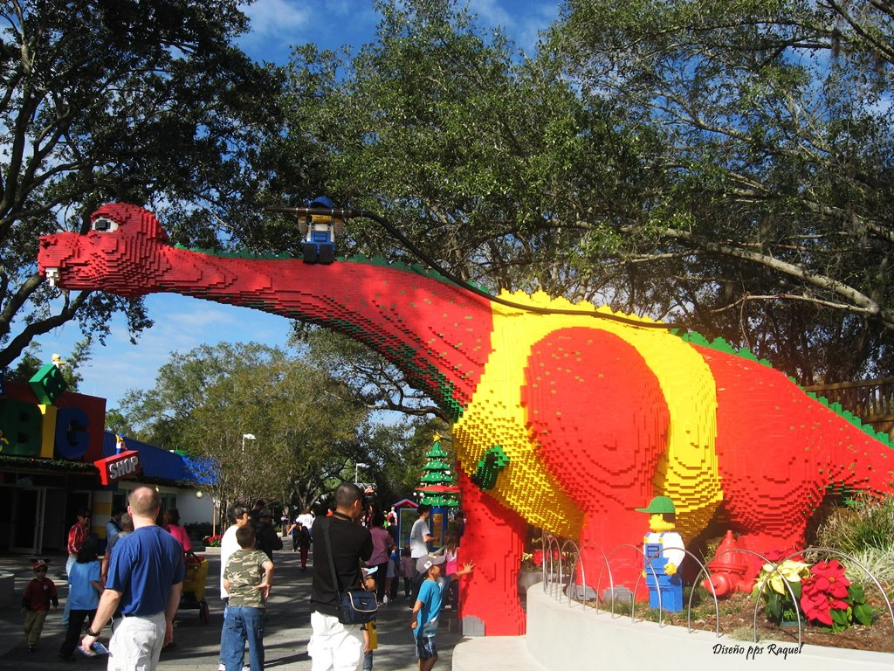

Slide 29

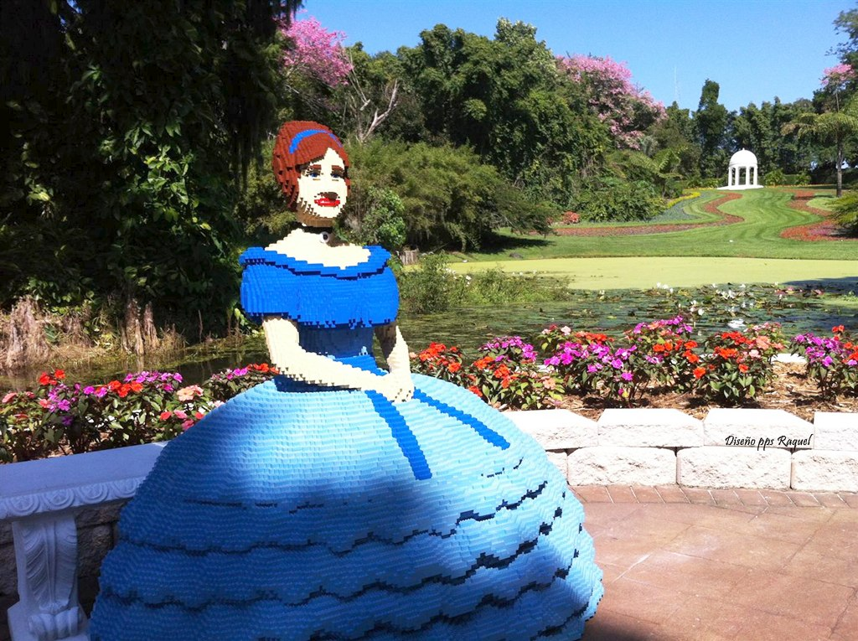

Slide 30
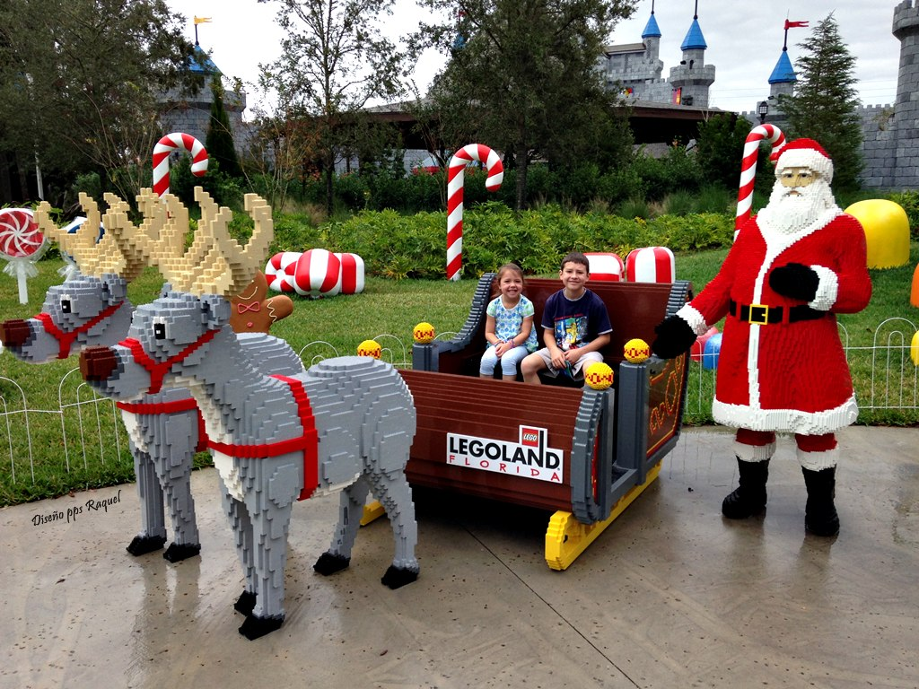

Slide 31
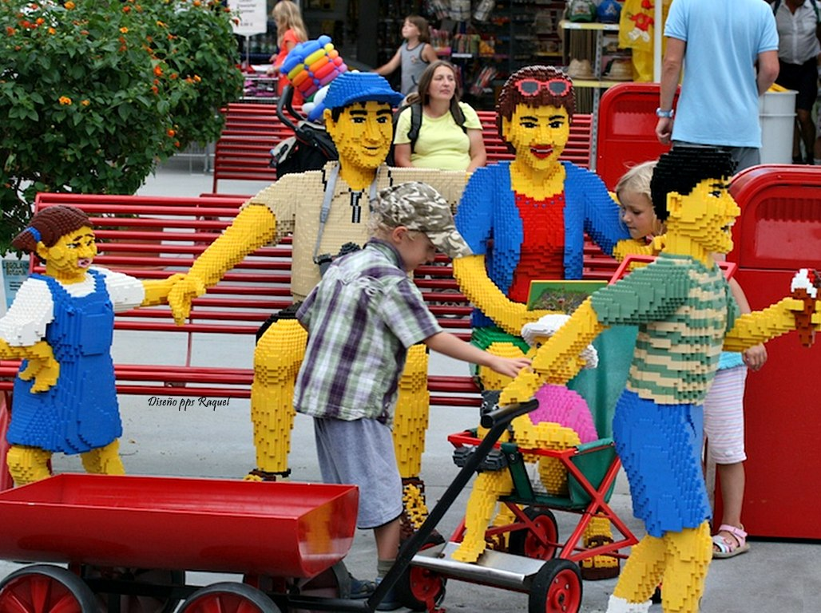


Slide 32
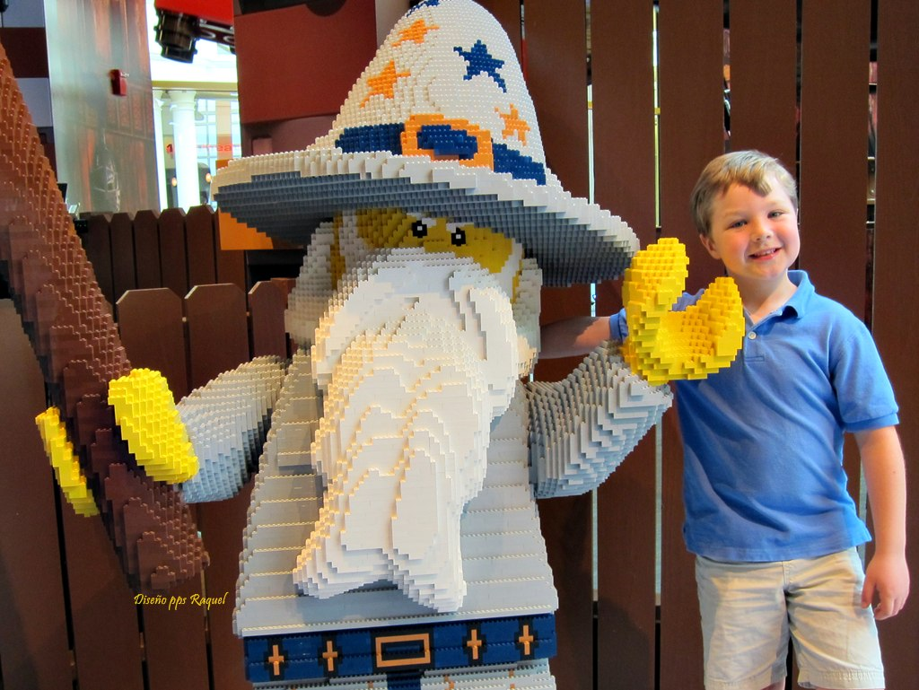

Slide 33
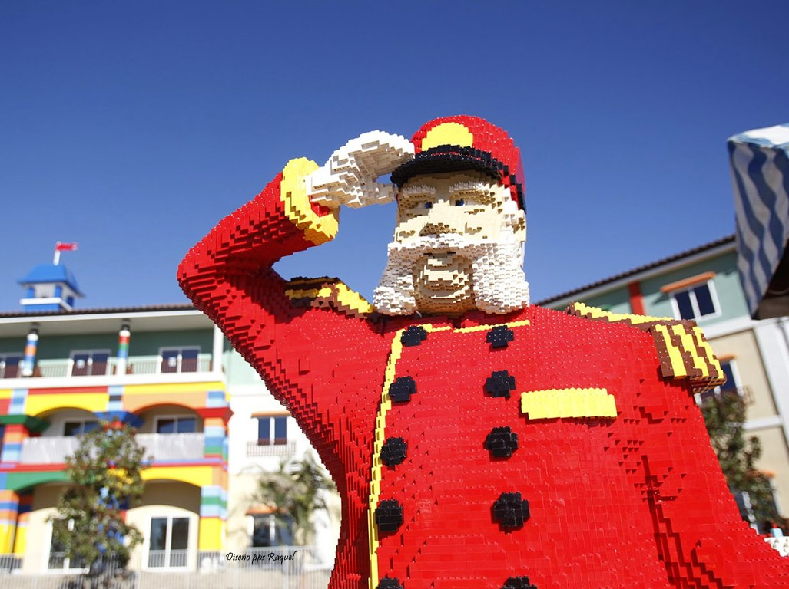

Slide 34

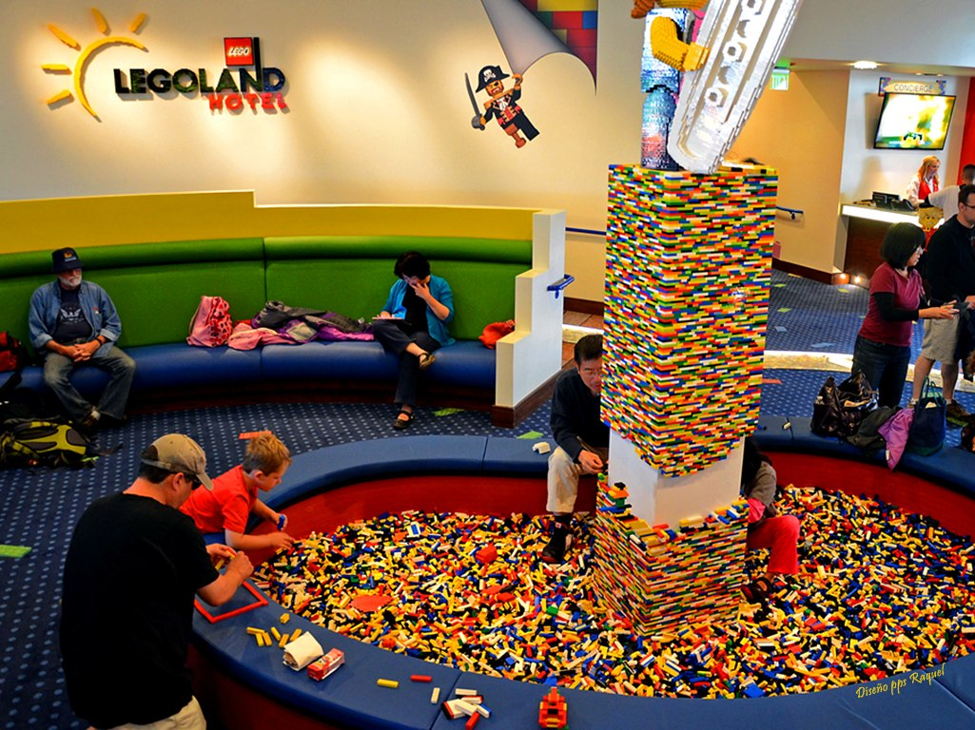

Slide 35
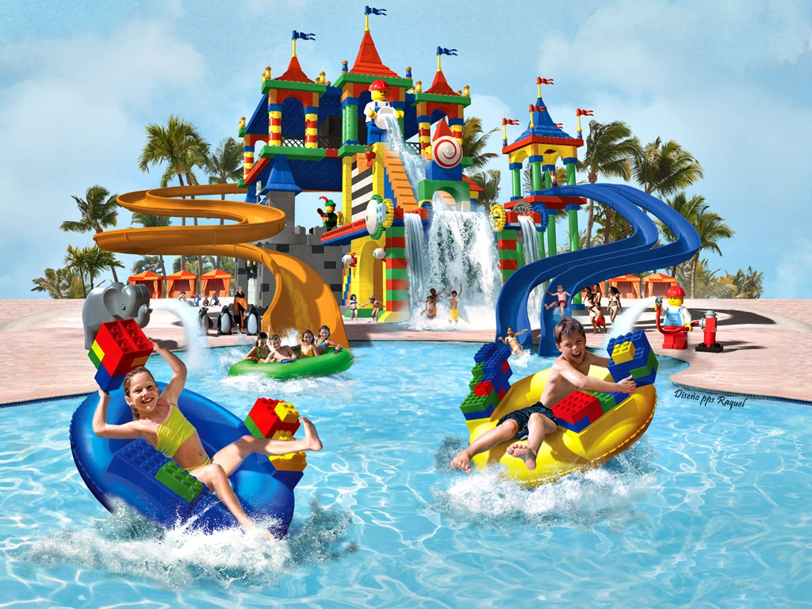

Slide 36
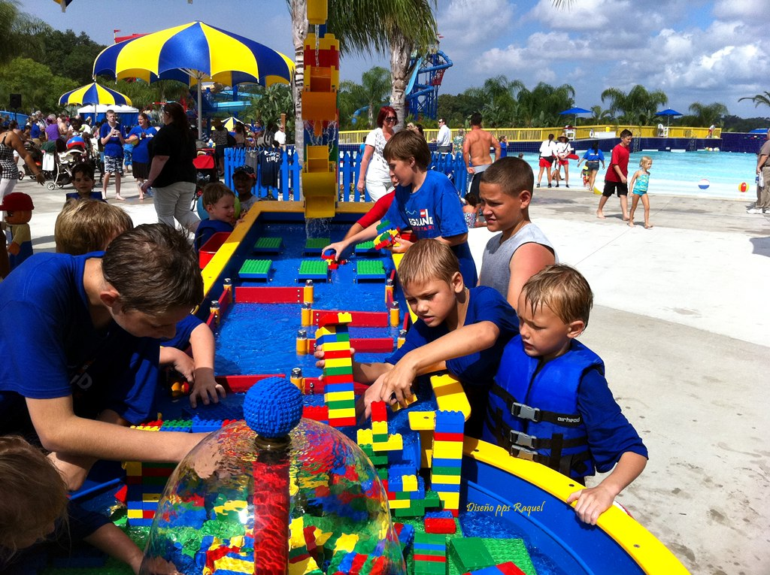

Slide 37
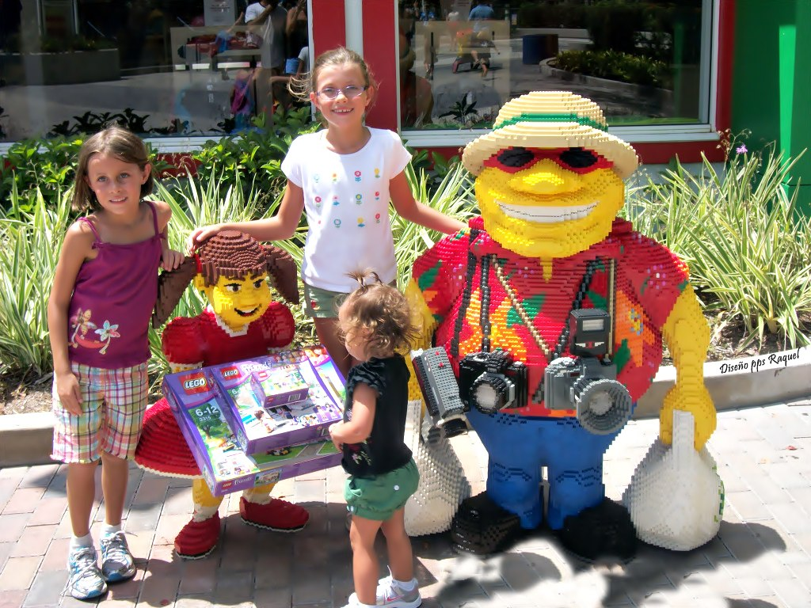


Slide 38
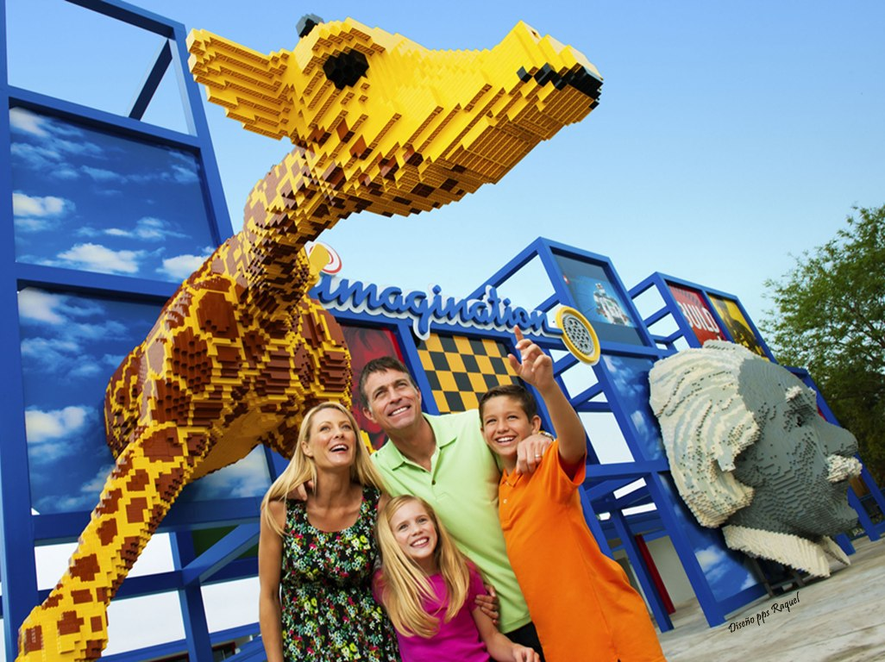


Slide 39
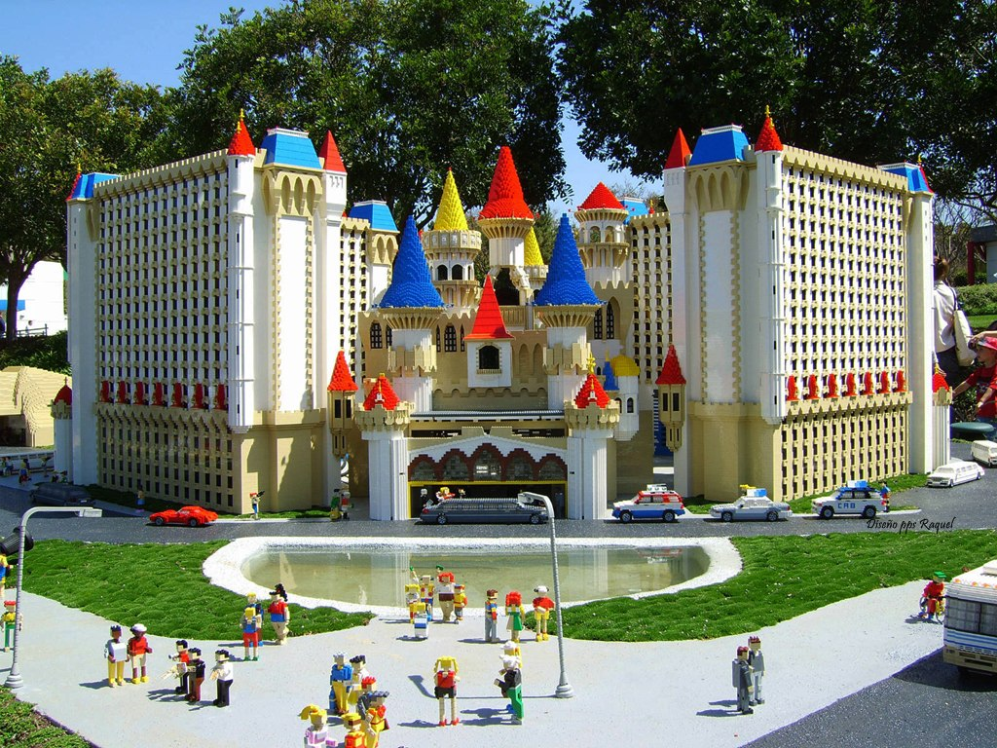

Slide 40
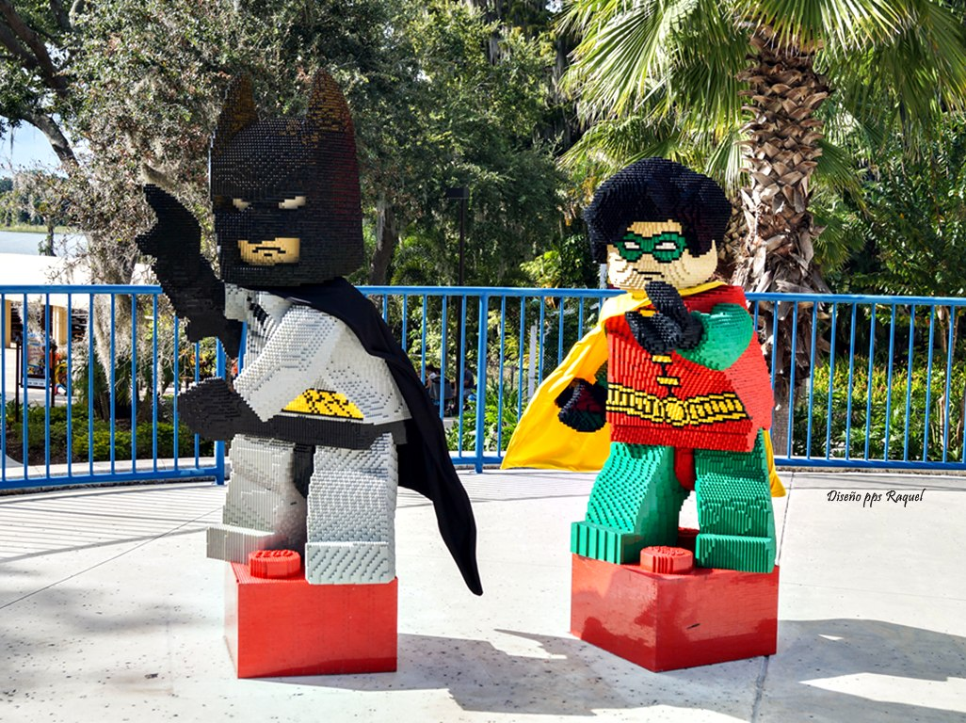

Slide 41


Slide 42



Slide 43
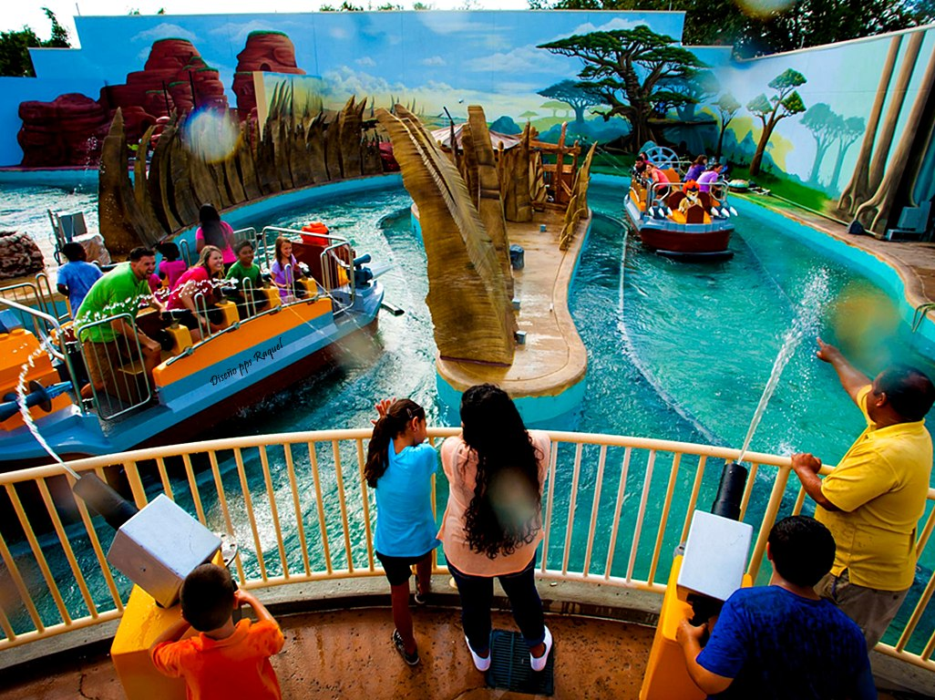

Slide 44

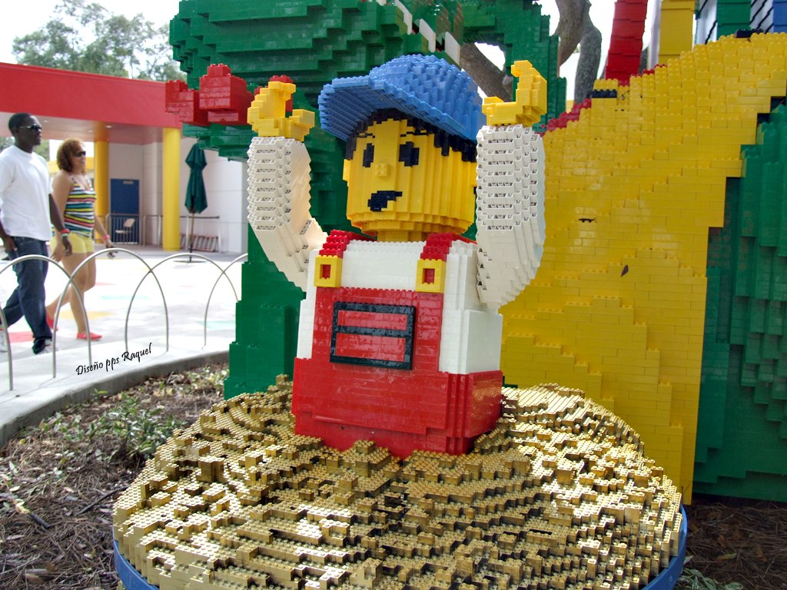

Slide 45
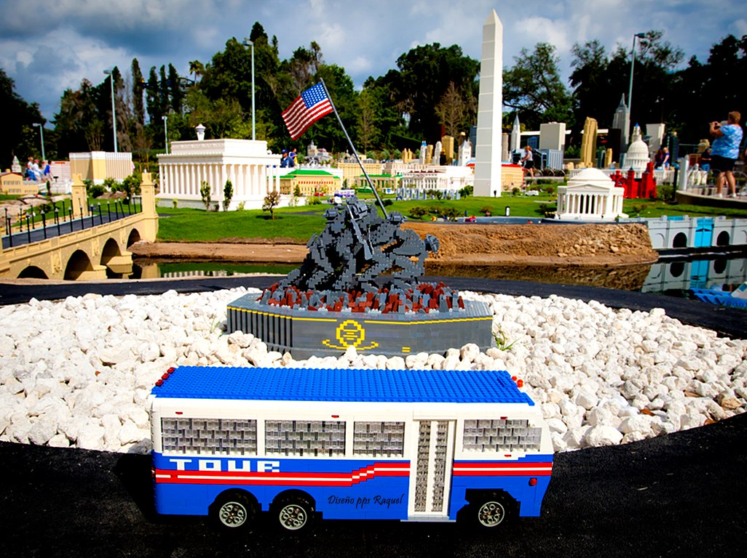

Slide 46
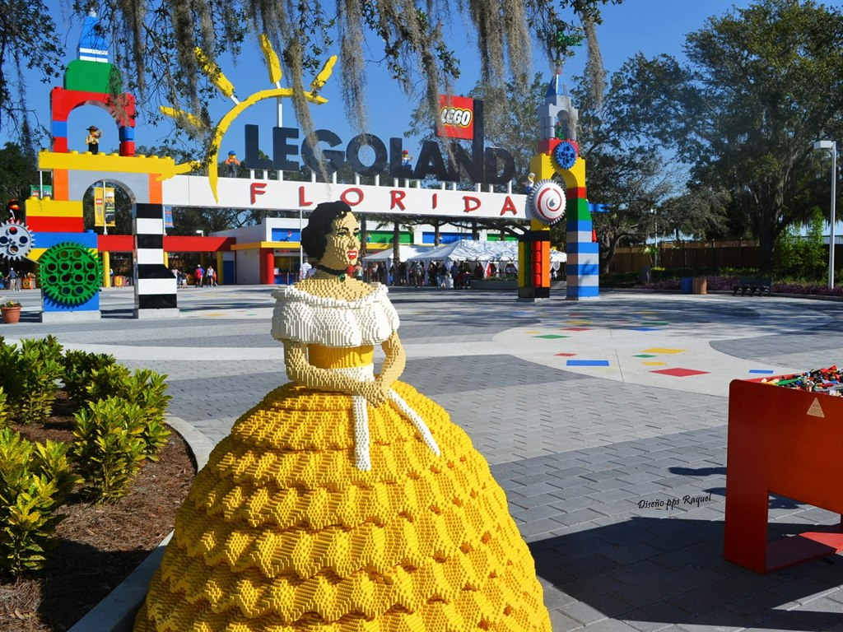

Slide 47
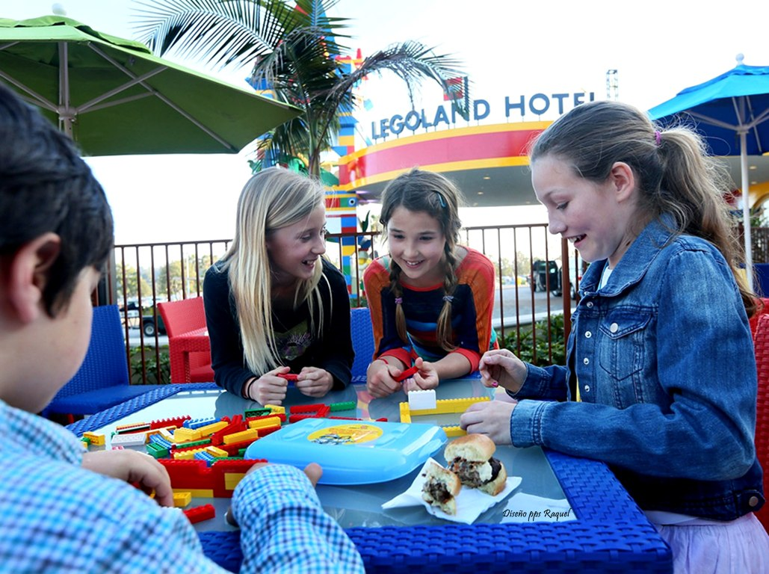


Slide 48
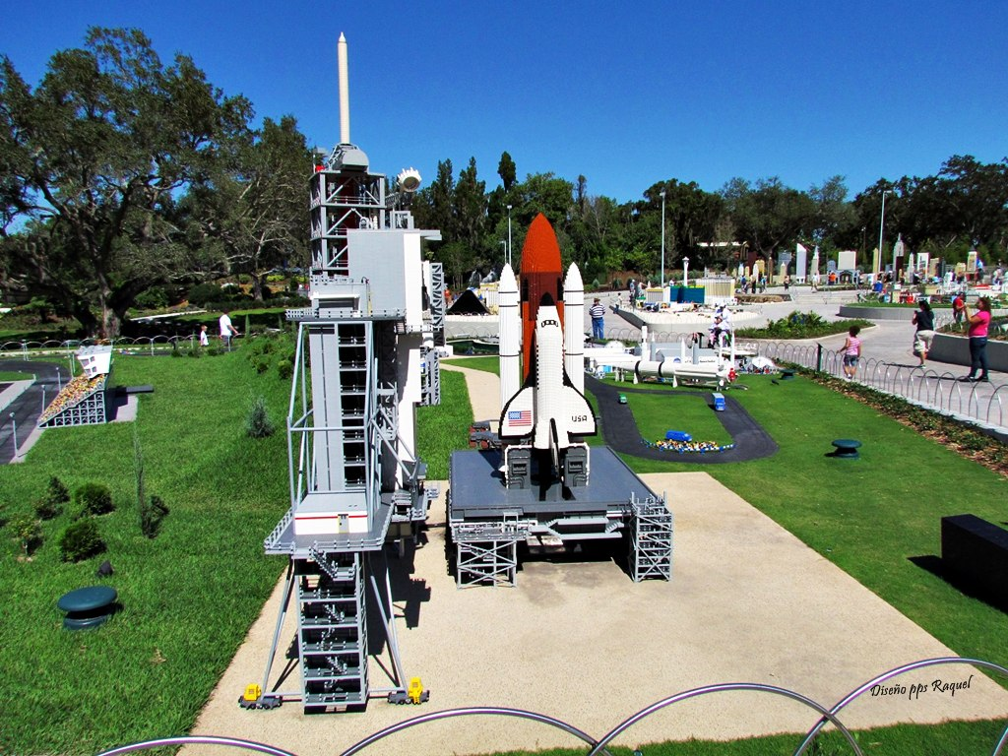


Slide 49
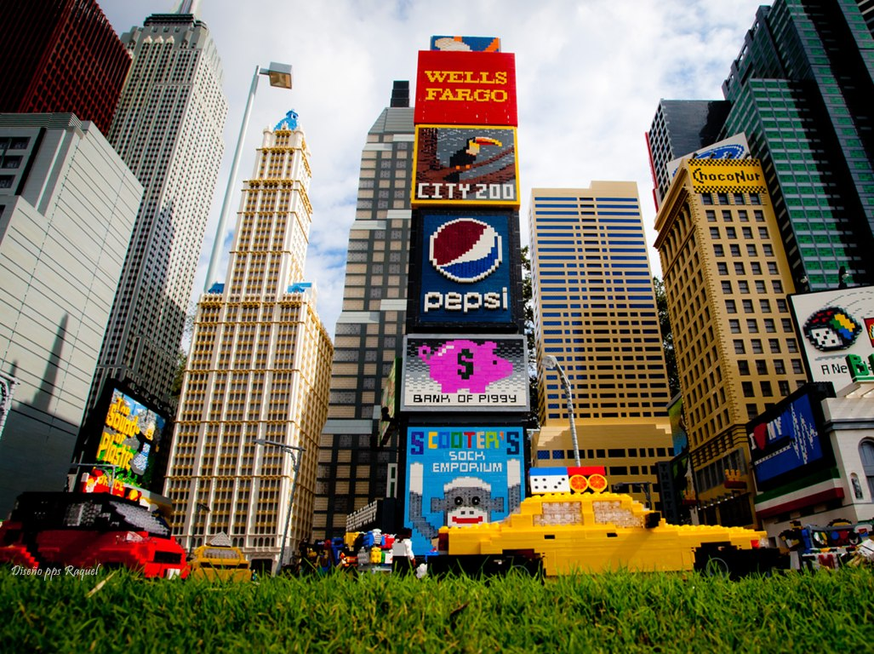

Slide 50


Slide 51
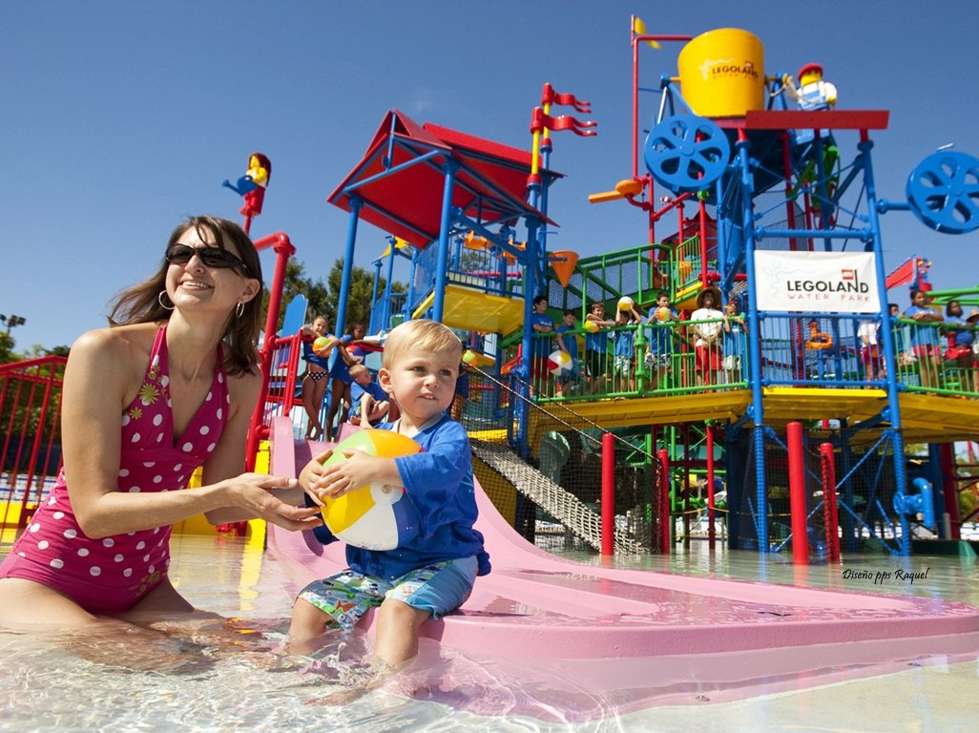

Slide 52
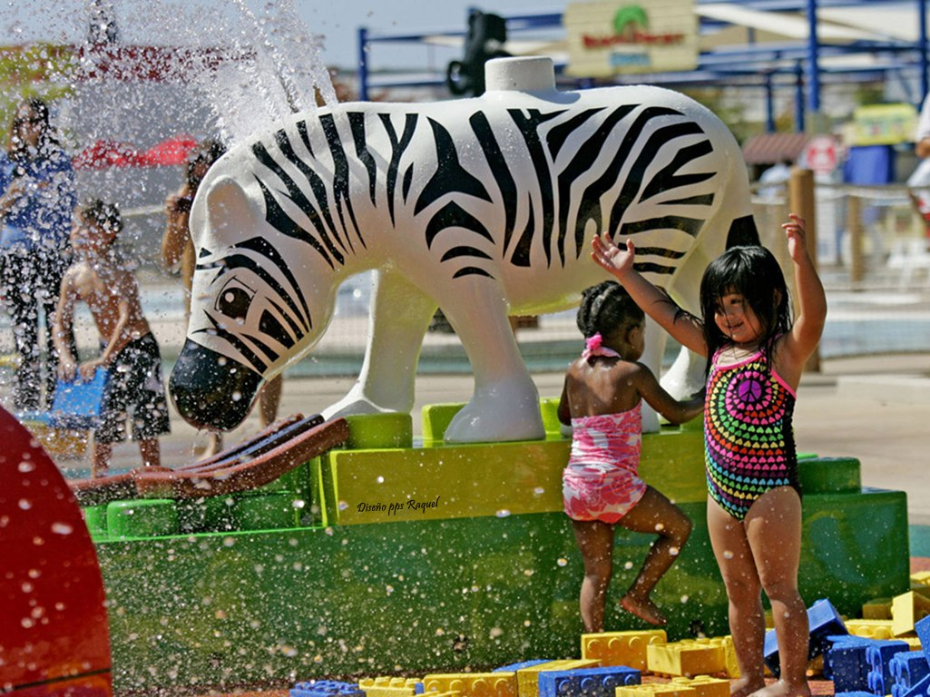


Slide 53
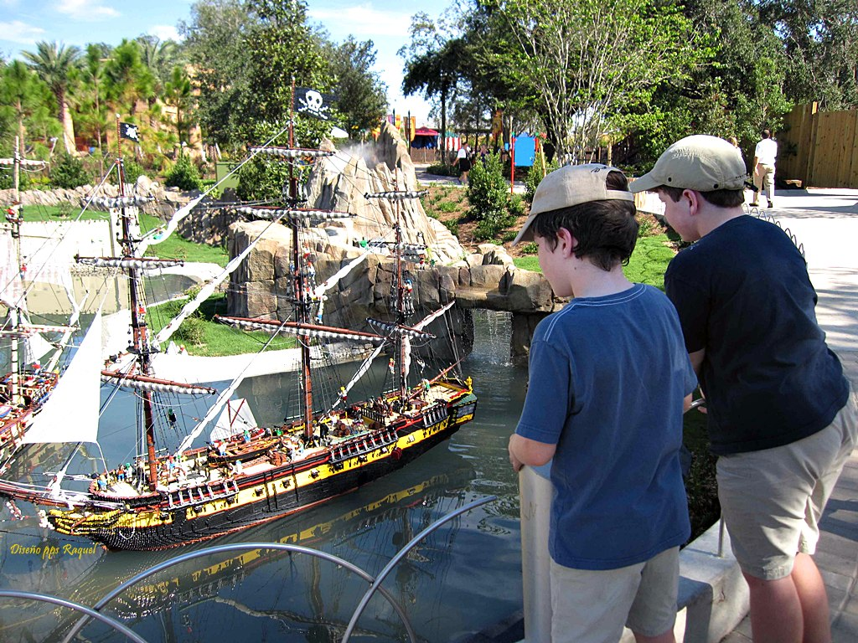

Slide 54
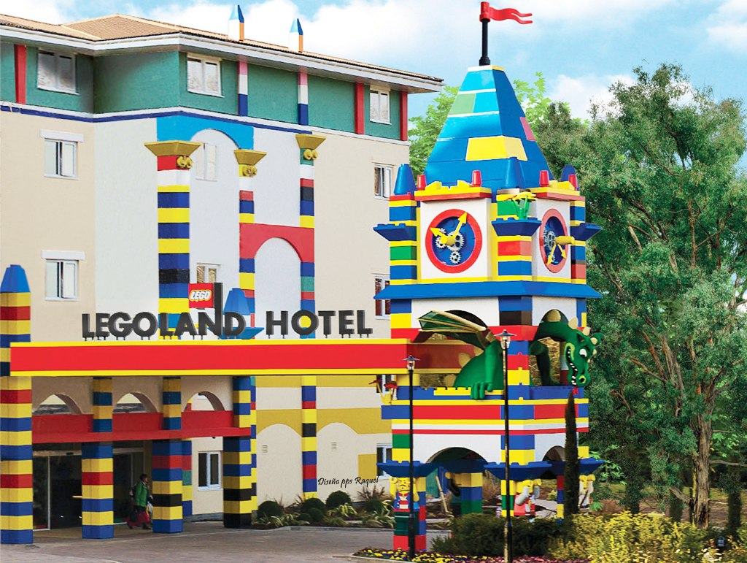

Slide 55
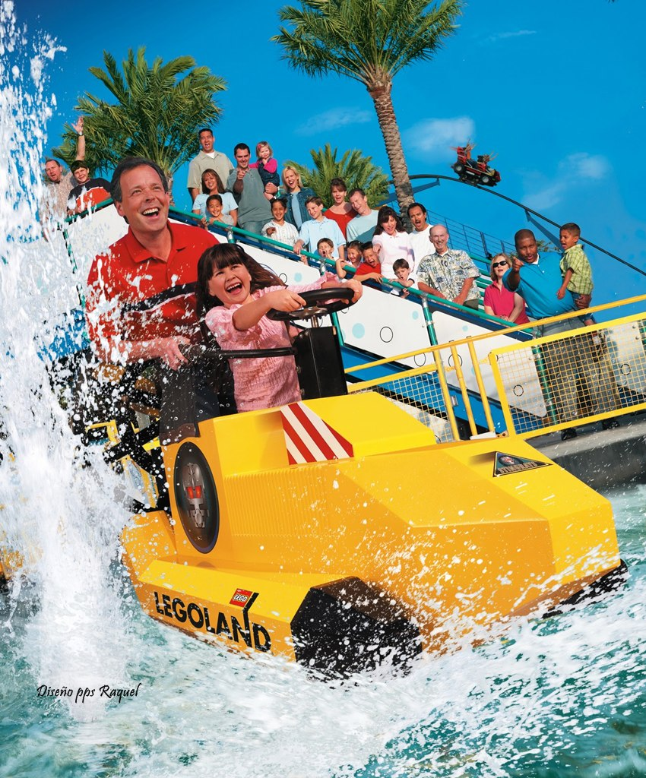

Slide 56



Slide 57


Slide 58



Slide 59


Slide 60
En la próxima diapositiva
he insertado un vídeo del
“Legoland”
así que experimentaras
un tour virtual

Slide 62



Slide 63




Accede a la sección que desees desde aquí:
PPS Exclusivos
Dedicatorias | Fechas Especiales | Graciosos | Historia y arte | Lugares | Musicales
Naturaleza y Ciencias | Política | Reflexión | Religiosos | Románticos | Salud
Si deseas recibir pps periódicamente en tu correo electrónico subscríbete aquí:

